Slide 1
Географічне положення України

Slide 2
Зміст
Карта України
Основні географічні данні
Географічні координати
Рельєф
Вихід до морів
Кордони України

Slide 3
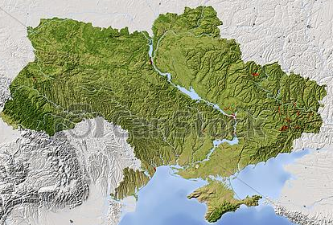
Карта України

Slide 4
Основні географічні данні
Площа – 603,7 км².
Населення – 47 млн чол.
Розташування:
  Центр та Південний-Схід Європи;
  помірні широти;
  Північна та Східна півкулі

Slide 5
Географічні координати
Крайні точки:
  північна (с. Грем’яч, Чернігівська обл.);
  південна (мис Сарич, АР Крим);
  західна (м. Чоп, Закарпатська обл.);
  східна (с. Червона Зірка, Луганська обл.).
Координати:
  44˚23´ та 52˚23´ пн. ш., 22˚08´та 40˚13´сх. д.
Географічний центр:
  с. Добровеличівка, Кіровоградська обл.)

Slide 6
Рельєф
Східно-Європейська платформа;
Український щит;
Карпатські та Кримські гори

Slide 7
Вихід до морів
Вихід до Чорного та Азовського морів;
Віддалена від океанів

Slide 8
Кордони України
Сухопутні кордони – Росія, Білорусь, Польща, Словаччина, Угорщина, Румунія, Молдова – 5350 км;
Морські кордони – 2000 км

